Slide 1
Štetnost ovisnosti
Ključni pojmovi:
alkohol
cigarete
droga.

Slide 2
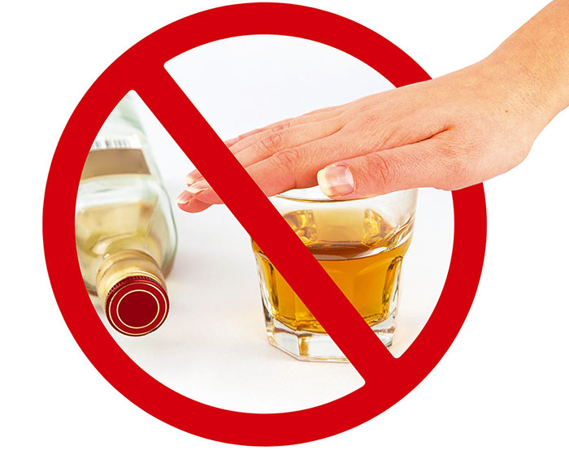
Alkohol je štetan za zdravlje
Alkohol oštećuje mozak, pluća, jetru, želudac, mišiće.
Alkoholičari ne ugrožavaju samo sebe već i druge ljude.
Prometne nesreće vrlo često izazivaju ljudi pod utjecajem alkohola.

Slide 3
Pušenje je štetno za zdravlje
Pušenje oštećuje čovječje tijelo i uzrokuje bolesti pluća, srca i želudca te skraćuje život.
Pušenje je često uzrok opasne bolesti – raka pluća.
Pušači često otežano dišu i kašlju.

Slide 4
Droga je štetna za zdravlje
Droga uzrokuje veliku ovisnost.
Često uzrokuje i smrt.
Droga izaziva opijenost, oštećuje mozak i jetru te štetno djeluje na zdravlje.

Slide 5
Zlostavljanje
Nitko ne smije biti zlostavljan ni tjelesno ni uvredama.
U slučaju zlostavljanja treba zatražiti pomoć.

Slide 6
Zapamti! Odlučno reci NE alkoholu, drogi i cigaretama.
Alkohol, cigarete i droga veliki su čovjekovi neprijatelji.

